Slide 1
EL EMPRENDIMIENTO SOCIAL Y LA INVERSION DE IMPACTO EN LA UE
Panorámica actual
Lisa Hehenberger, PhD
ESADE Business School, Barcelona
lisa.hehenberger@esade.edu
9 de mayo, 2018

Slide 2
AGENDA
El emprendimento social
La inversión de impacto
Datos del mercado: Encuestas GIIN & EVPA
Construyendo el mercado español de la inversión de impacto social

Slide 3
El emprendimiento social
En el contexto Europeo

Slide 4
El emprendimiento social – qué es?
El emprendimiento social desarrolla soluciones innovadores a retos sociales, a menudo para:
    Mercados sub-desarrollados: Mercados nuevos, emergentes o con problemas sistémicos.
    Beneficiaros vulnerables: personas, sitios o sistemas que carecen de recursos y oportunidades.

Slide 5
La empresa social – definición UE
La empresa social tiene como objetivo principal el impacto social por encima de generar beneficios. La Comisión Europea utiliza “empresa social” para organizaciones que:
    Desarrollan una actividad comercial para conseguir su objetivo social
    Reinvierten la mayoría de sus beneficios para conseguir su objetivo social
    Tienen un método organizativo o sistema de propiedad que refleja la misión de la empresa, utilizando principios democráticos o basados en justicia social

Slide 6
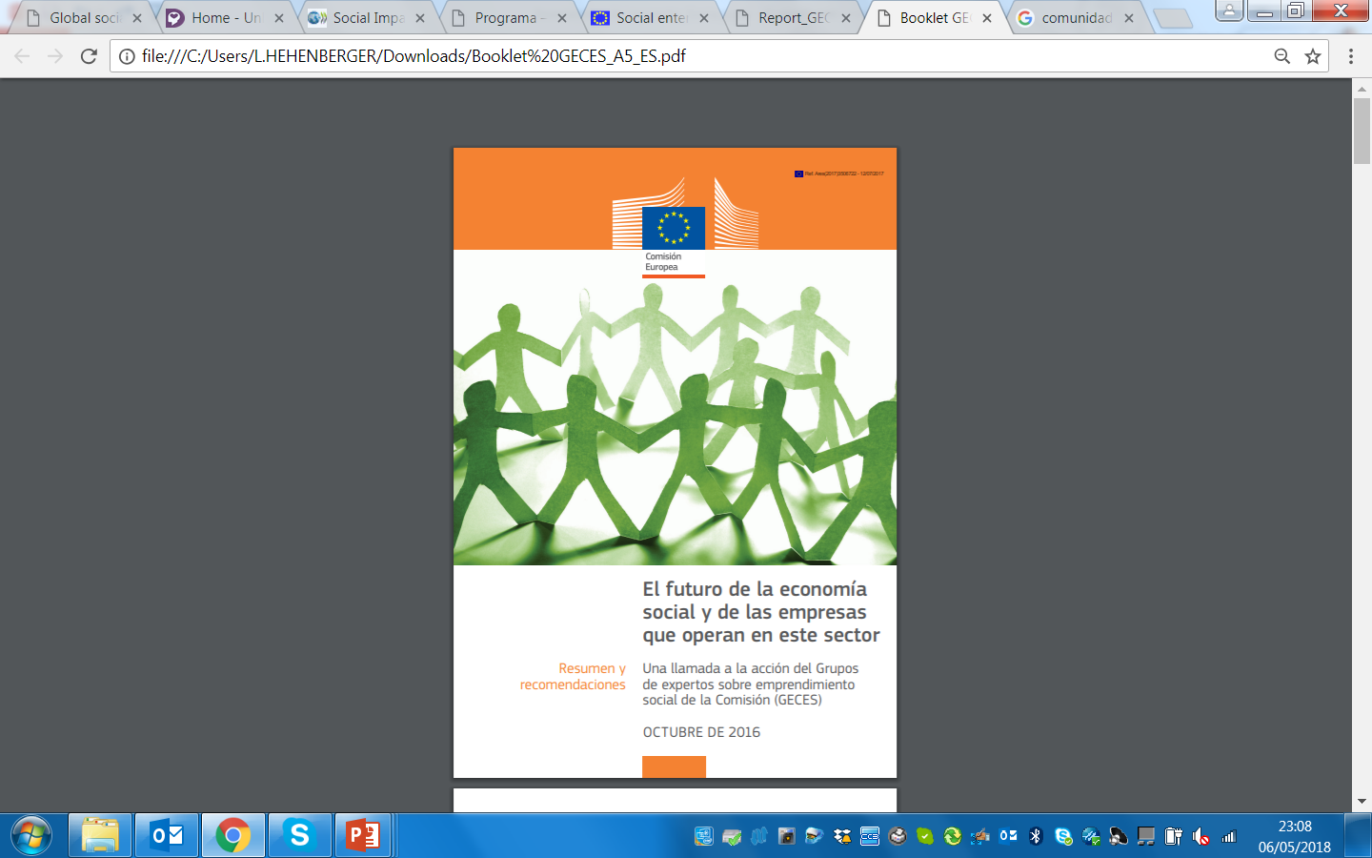
GECES – Grupo de Expertos de la Comisión Europea

Slide 7
¿A qué contribuye el emprendimiento social?
GECES destacó 5 areas:
Creación y desarrollo de empleo inclusivo y de calidad
Inclusión social y reducción de pobreza
Inclusión e integración de inmigrantes y refugiados
Una economía basada en la comunidad local
Igualdad de genero

Slide 8
¿Cuáles son los principales retos?
GECES desarrolló sus recomendaciones en 4 áreas:
Falta de visibilidad, reconocimiento e identidad
Acceso a financiación
Entorno jurídico
Crecimiento y desarrollo internacional

Slide 9
LA INVERSIÓN DE IMPACTO
Definiciones y evolución

Slide 10
Definición de inversión de impacto
Las inversiones de impacto son aquellas que intencionalmente buscan un impacto social/medio-ambiental, medible, en conjunto con un retorno financiero, como mínimo igual al del capital principal invertido.
Notes:
Es esencial el paso de dos dimensiones a tres: riesgo, retorno e impacto
El objetivo de un retorno financiero distingue la inversión del impacto de la filantropía, aunque existen estrategias híbridas, como la venture philanthropy.
La mención de intencionalidad significa que la inversión del impacto en fondos, empresas, entidades del tercer sector, es una estrategia proactiva de búsqueda de impacto, que va más allá de la inversión socialmente responsable.
Es necesario medir el impacto social para demostrar que se hayan logrado los objetivos, y así trabajar para conseguir más impacto a través de las inversiones.

Slide 11
Inversiones de impacto en el “Spectrum”
Organizaciones sociales sin actividad comercial
Organizaciones sociales con actividad comercial
Empresas de impacto social que no reparten beneficios
Empresas de impacto social que reparten beneficios
Corporaciones con objetivos de impacto significativos
ESTRATEGIA DE INVERSION
FILANTROPÍA
INVERSIONES DE IMPACTO SOCIAL
INVERSIONES SOCIALMENTE RESPONSABLES
OBJETIVO DE RETORNO FINANCIERO
NO BUSCA RETORNO FINANCIERO
CAPITAL PRINCIPAL INVERTIDO
RETORNO POR DEBAJO DEL MERCADO
RETORNOS COMPETITIVOS
IMPACTO DESEADO
PROACTIVAMENTE BUSCANDO IMPACTO
TIENEN EN CUENTA: MEDIO AMBIENTE, TEMAS SOCIALES Y EL BUEN GOBIERNO CORPORATIVO

Slide 12
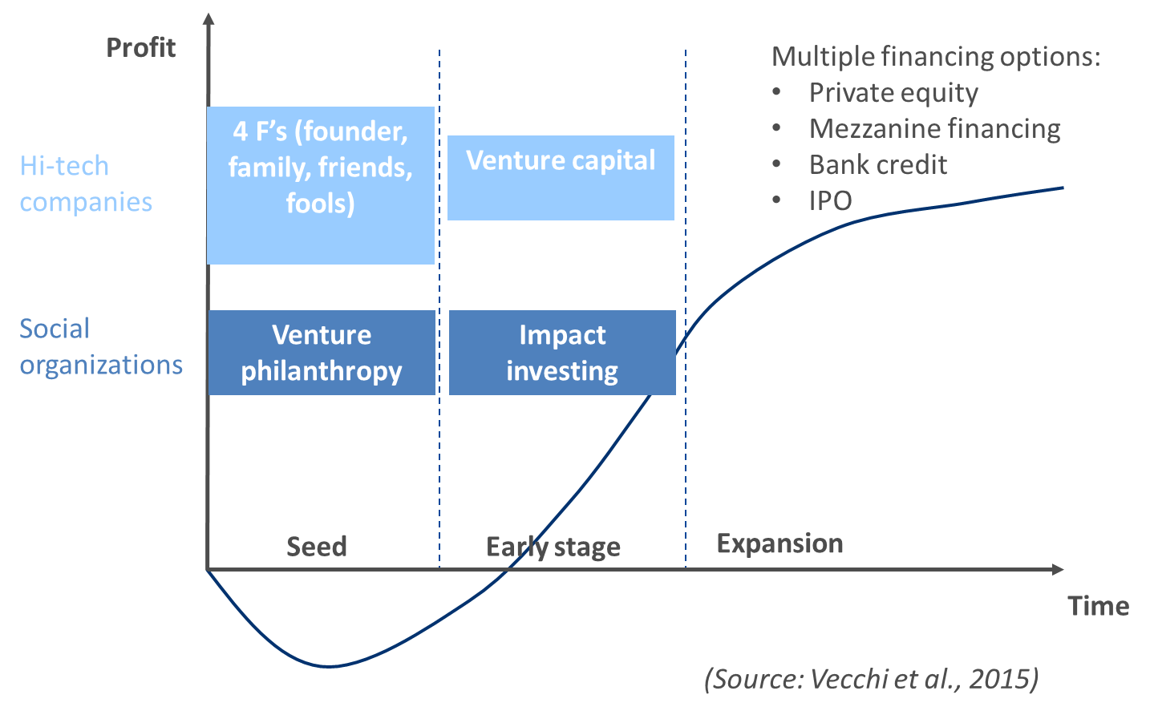
Diferentes necesidades según el grado de evolución
Notes:
I find this chart quite helpful in understanding the difference between venture philanthropy and impact investing.
Venture philanthropy comes at an early, seed stage, when the prospects of financial return are quite low and the investment is risky. For hi-tech companies, you could compare this investment to what is called the 4 F’s. For investment in social organizations, there is a wide variety of financing instruments, including grants, debt, equity and hybrid structures.
Impact investing is still a risky investment, at an early stage, but with lower risk and a greater probability of achieving a financial return.
Once the social organization becomes profitable, it should be possible to access other sources of funding, including private equity, bank credit, and even doing an IPO. However, social organizations suffer from an element of bias and prejudice, making it more difficult to access regular financing sources.

Slide 13








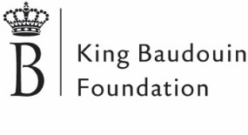


Co-evolución capital riesgo / fundaciones
2000
2004
2009
2015
Notes:
In Europe, the venture philanthropy movement started in the early 2000’s mostly by people coming from venture capital and private equity. They wanted to give back to society by using the skills they had acquired in their professional careers.
They set up organizations such as Impetus Trust and BonVenture.
Later on, many foundations started using the venture philanthropy approach, including King Baudouin Foundation in Belgium and the Shell Foundation in the UK.
The impact investing movement started later on, with new funds set up such as Ananda Impact fund.

Slide 14

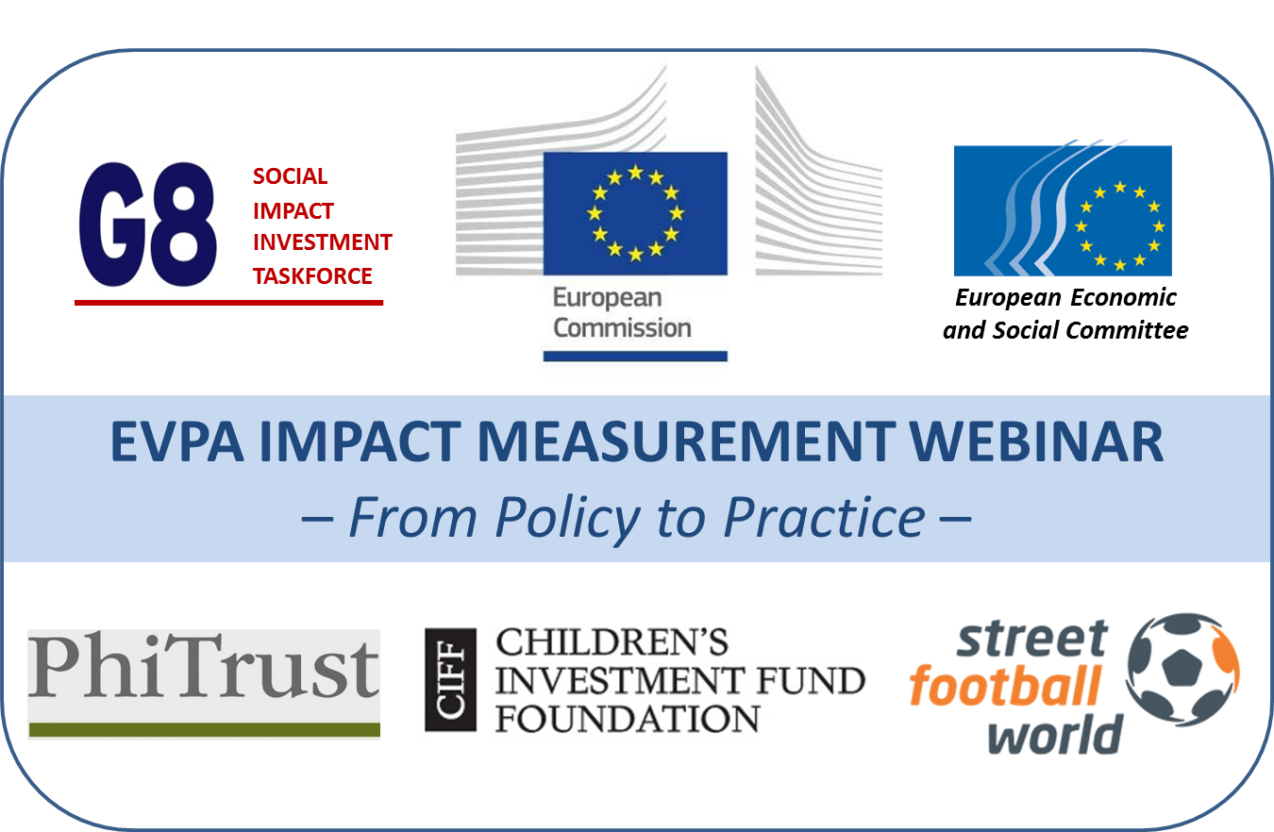


Co-construyendo el mercado
GECES
Notes:
Explain who the market-builders are – role of each

Slide 15

Ejemplo: Medición del impacto social
Componente de la medición | Rol del actor
Recomendaciones de proceso | Investigación de buenas prácticas
Indicadores estandarizados | Crear base de datos
Estandarización | Establecer estándar europeo
Comparabilidad de datos | Sistematizar terminología y recopilación de datos
Llevar al “mainstream” – construir mercados nacionales | Involucrar actores de múltiples sectores – crear NABs
Notes:
Explain using the example of impact measurement

Slide 16
Datos del mercado
Encuesta GIIN & EVPA

Slide 17
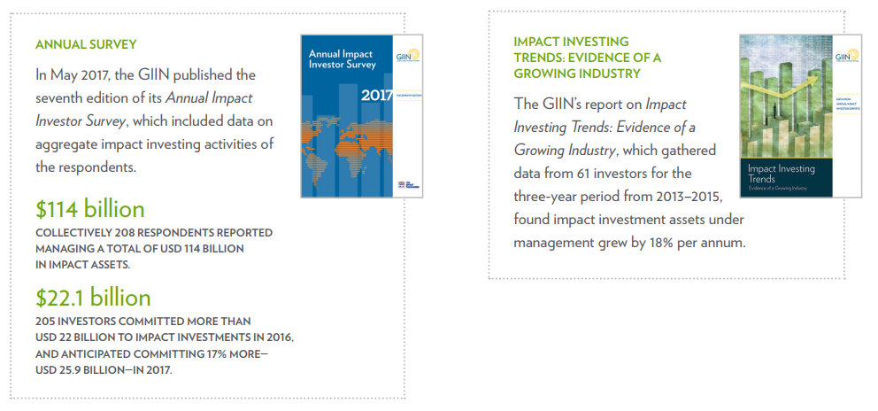
Mercado de inversiones de impacto - global
Notes:
The Global Impact Investing Network conducts an annual survey of impact investing.
The survey shows that the significant amounts of money have been invested through impact investing funds.
However, the scope of the survey is very broad.
Mayoría de las inversiones en EEUU/Canada

Slide 18
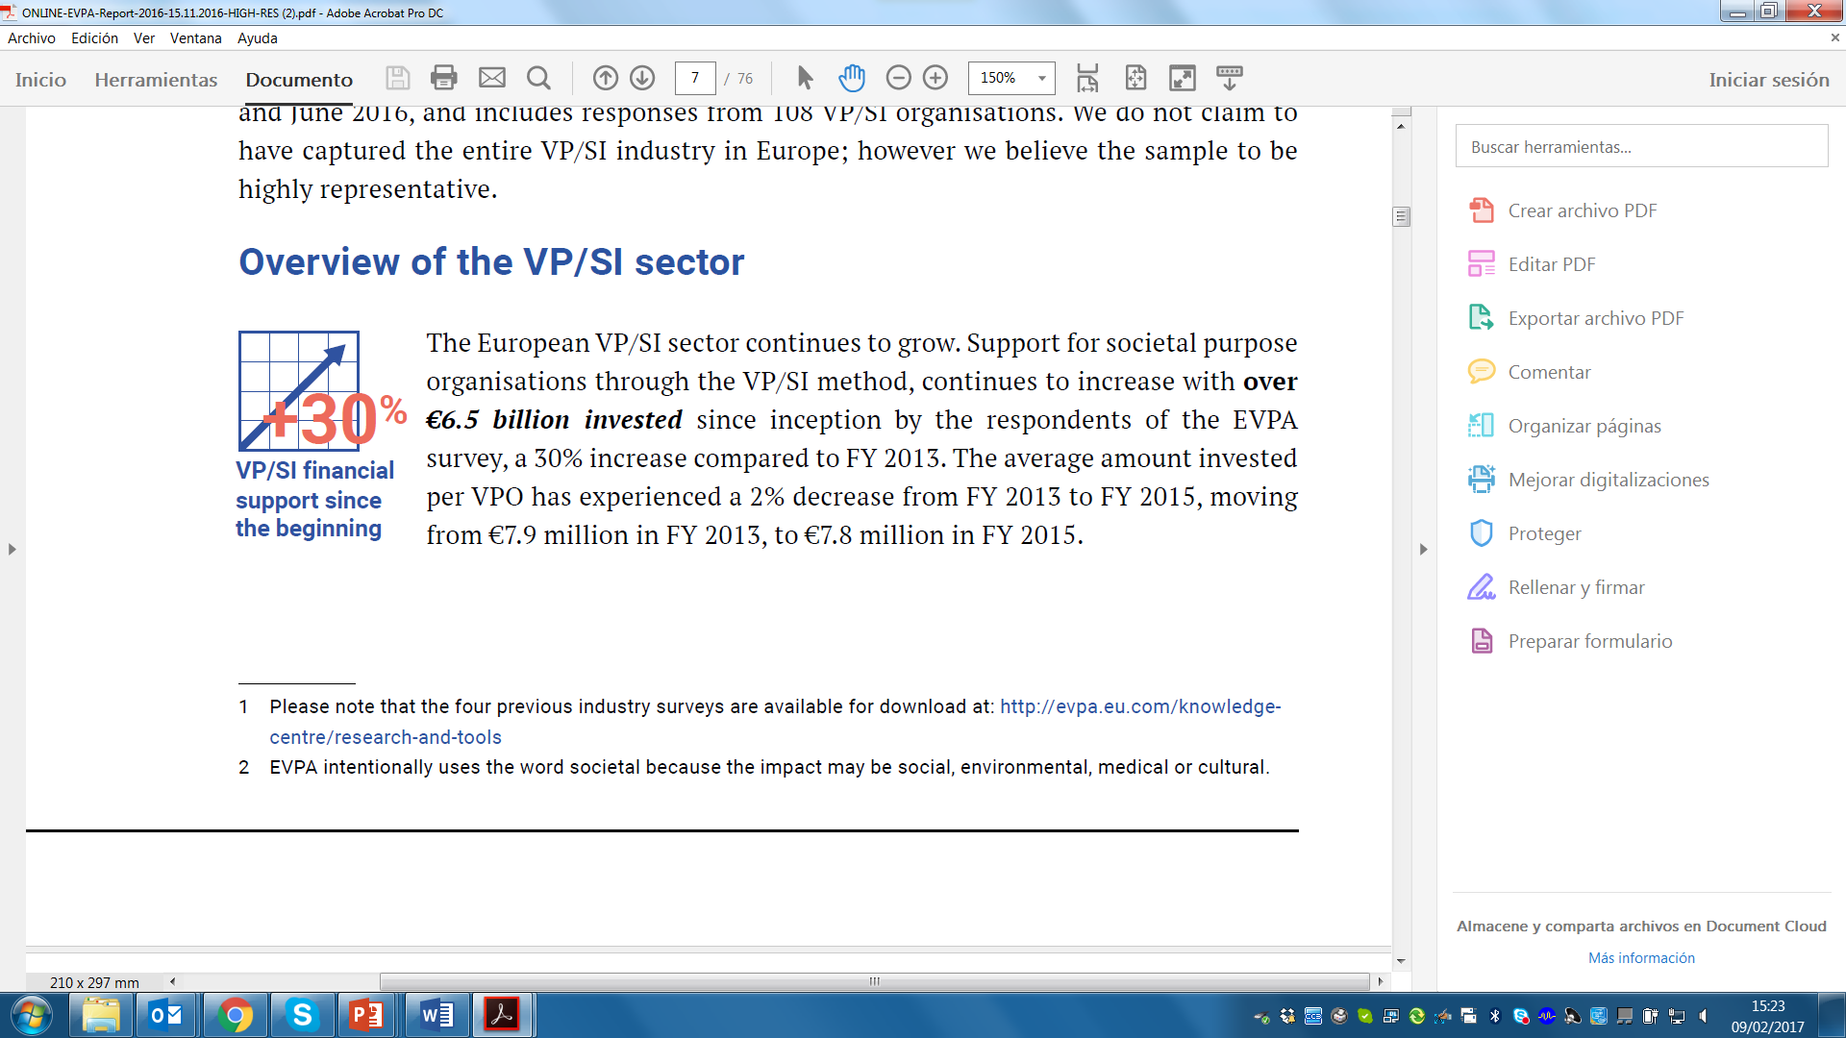
Mercado de inversiones de impacto - Europa

Slide 19
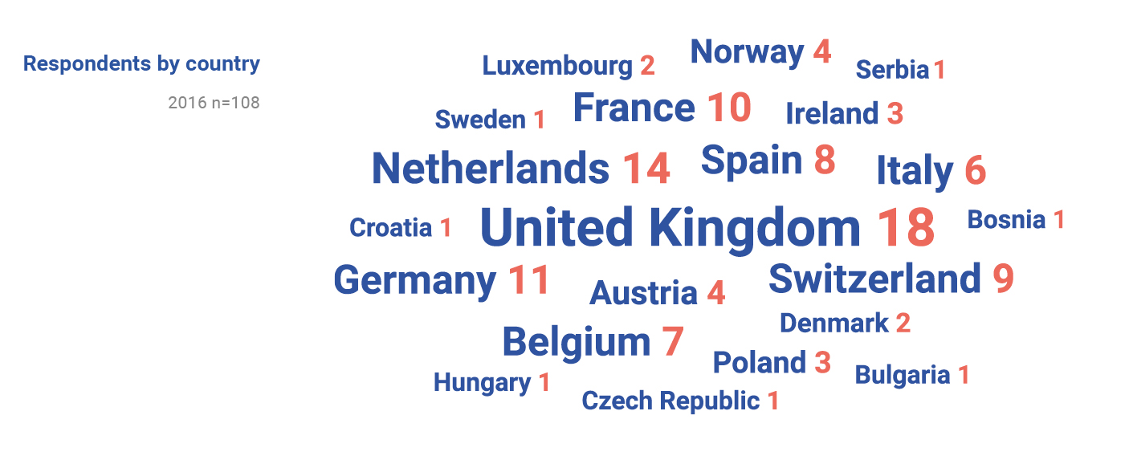
  Reino Unido – el país más avanzado
THE EVPA SURVEY 2015/2016 / WHERE DO THE RESPONDENTS COME FROM?

Slide 20
Construyendo el mercado español de la inversión de impacto social

Slide 21
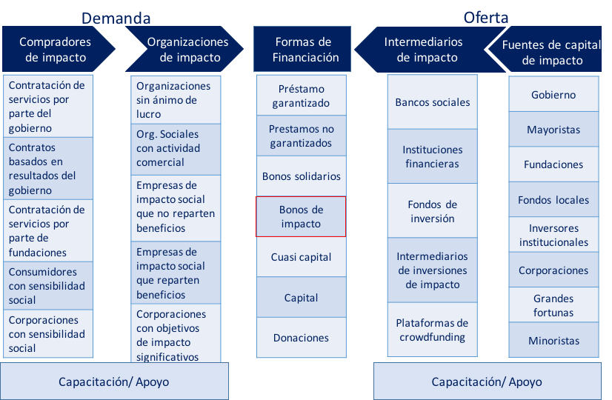
Actores del mercado de las inversiones de impacto
Fuente: Informe del G8 Social Impact Investment Taskforce
Notes:
Comentar que hay algunos actors – pero hay necesidad de desarrollar varios tipos de actors.

Slide 22







National Advisory Board (NAB) para España
Grupo de actores en el mercado emergente de inversión de impacto social en España está impulsando un Consejo Nacional para entrar en el Global Steering Group on Impact Investment:

Slide 23
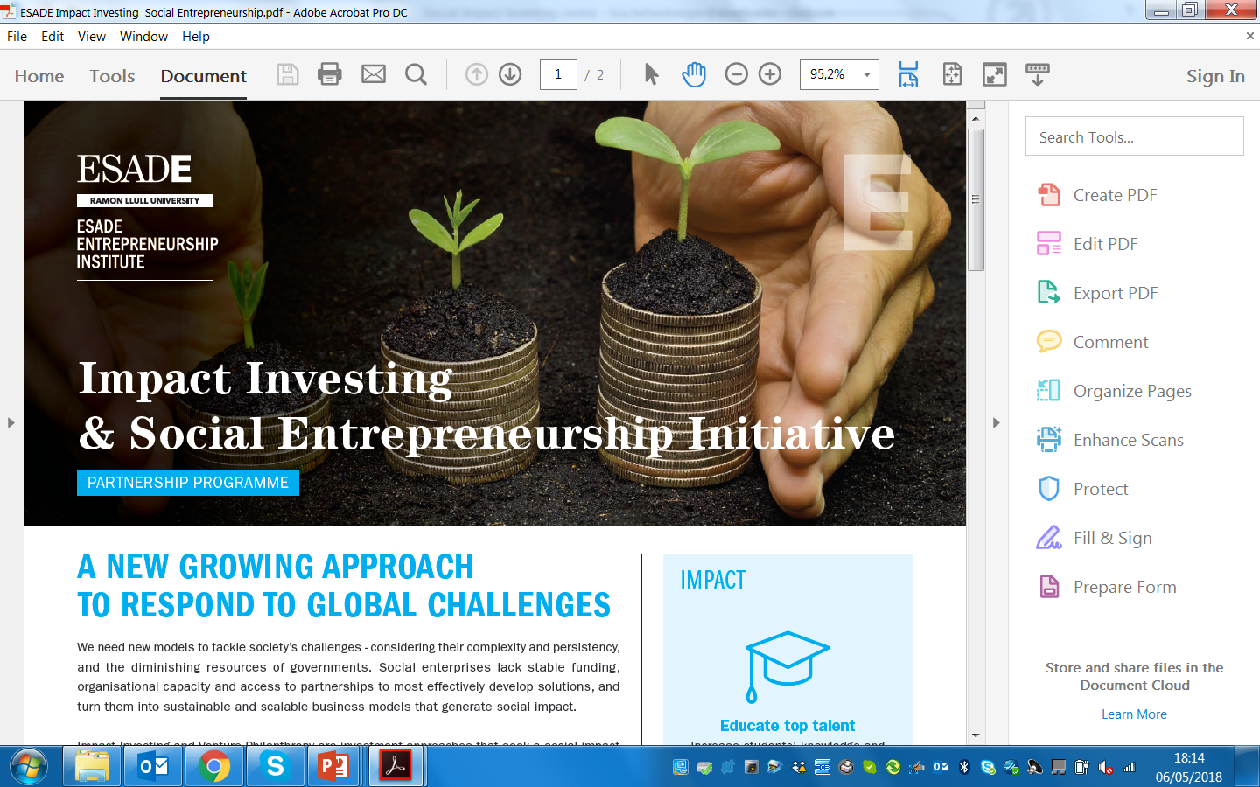
Partner académico del NAB español

Slide 24
GRACIAS!
Lisa Hehenberger, PhD
ESADE Business School, Barcelona
lisa.hehenberger@esade.edu
MADRID
9 de mayo, 2018

